Slide 1
ND资源库业务梳理和规划

Slide 2
ND资源库的目标规划
分布式部署
异步数据交换
资源共建共享
安全的，快速的全球资源库

Slide 3
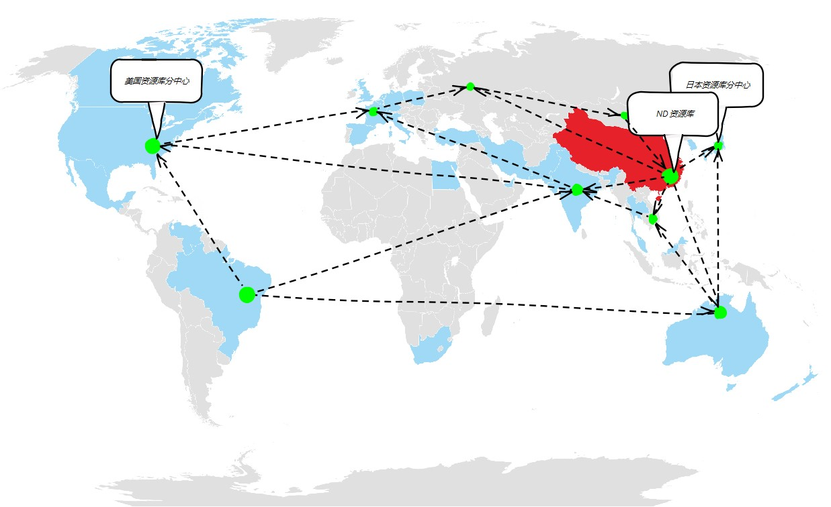
ND资源库分布式部署结构

Slide 4
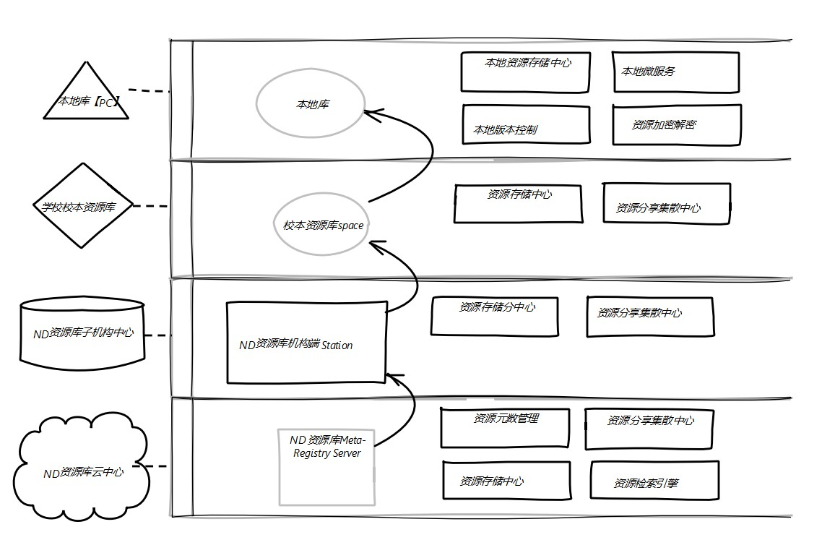
ND资源库垂直部署和应用结构

Slide 5
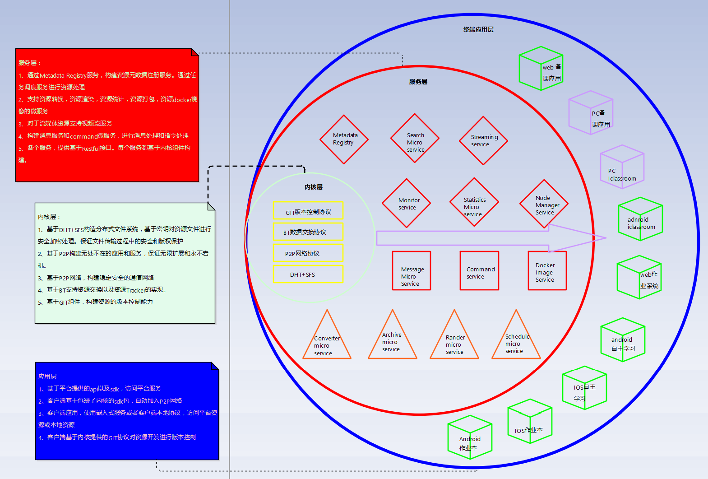
ND资源库分布式技术架构逻辑视图

Slide 6
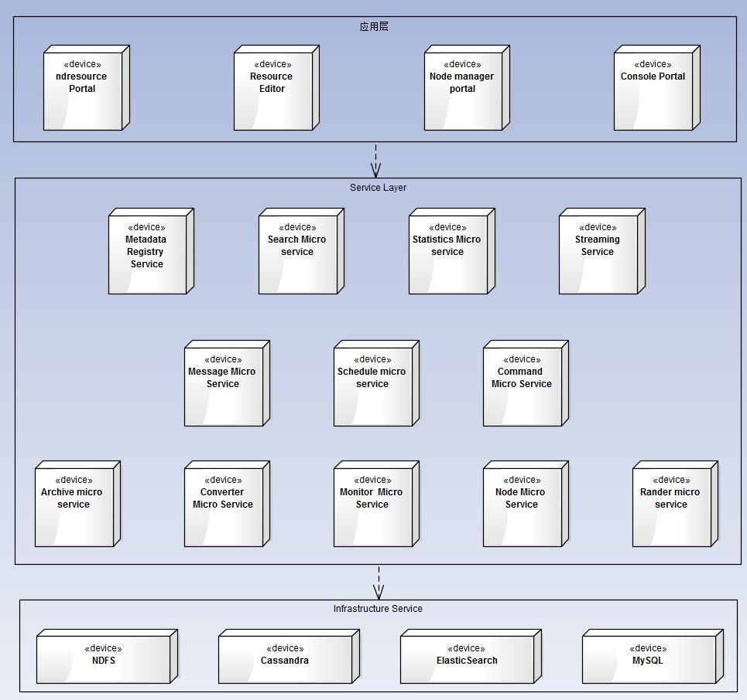
ND资源库分布式技术架构逻辑视图

Slide 7
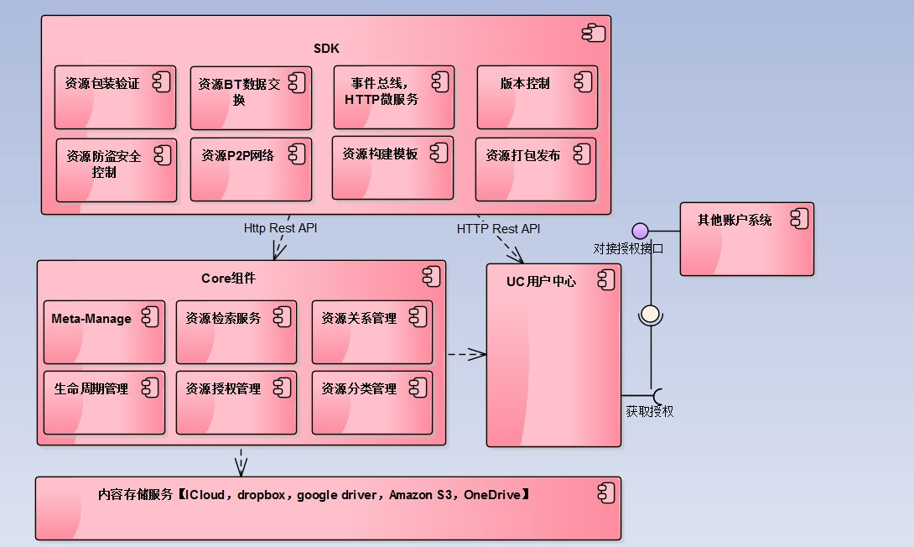
ND资源库分布式技术架构组件图

Slide 8
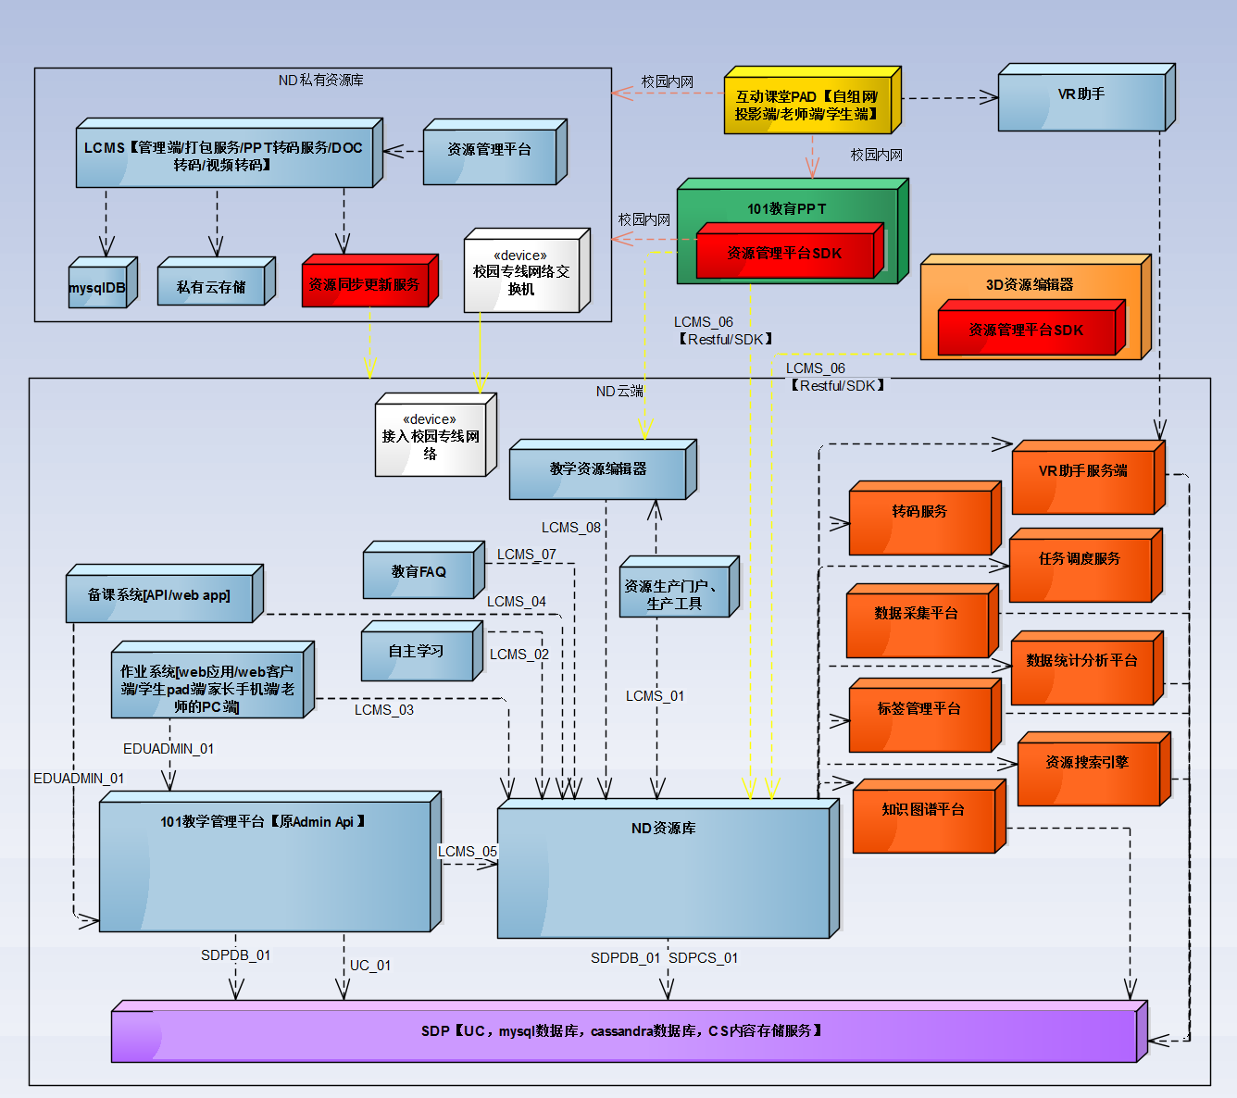
ND资源库分布式应用部署结构图

Slide 9
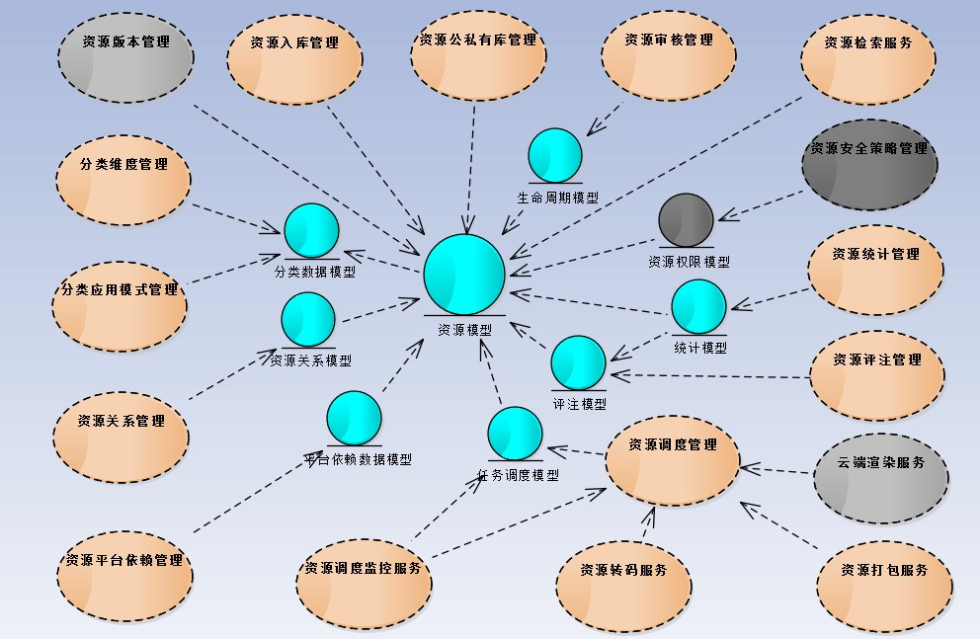
ND资源库业务模块

Slide 10
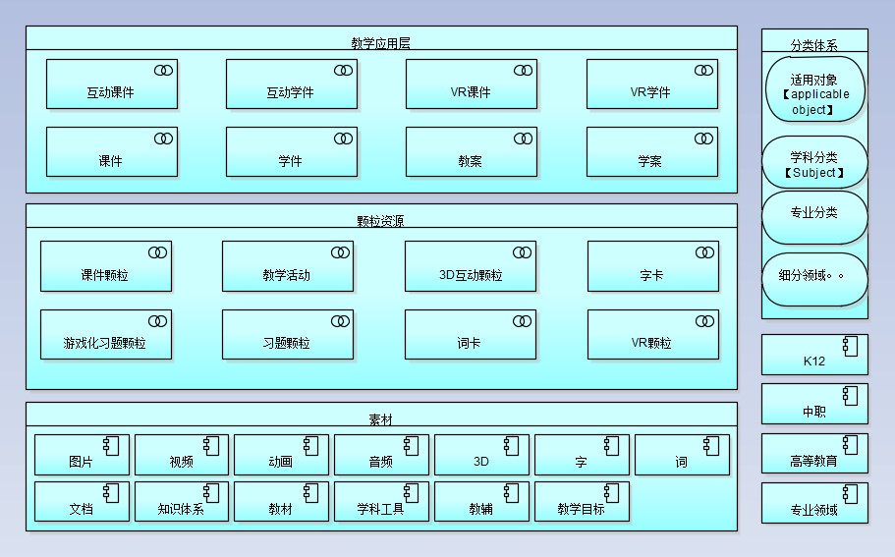
ND资源库主要资源类型

Slide 11
对现有ND资源库的业务内容进行梳理

Slide 12
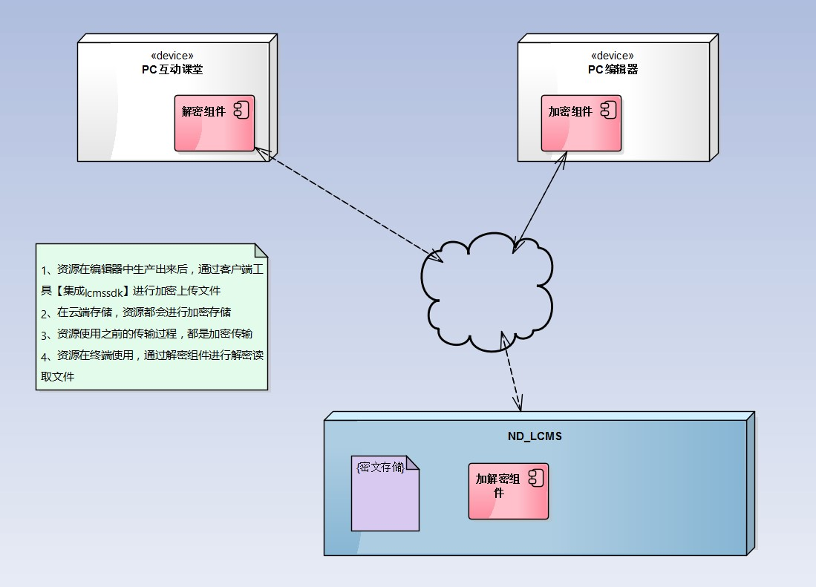
ND资源库的安全防护能力

Slide 13
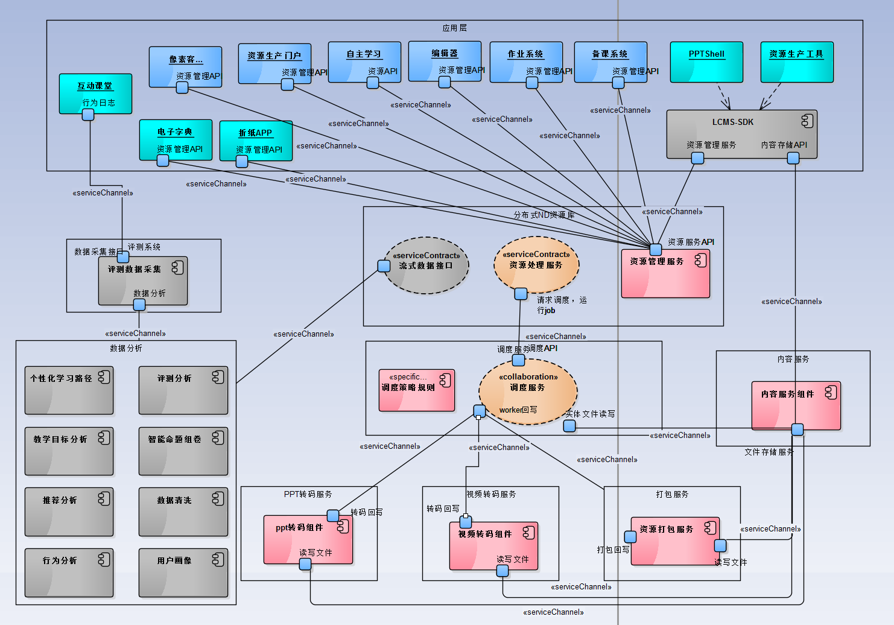
ND资源库支撑业务能力

Slide 14
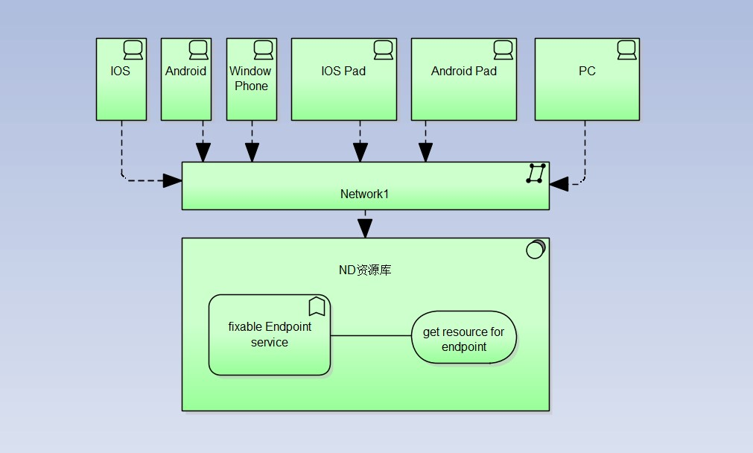
ND资源库对平台的适应能力

Slide 15
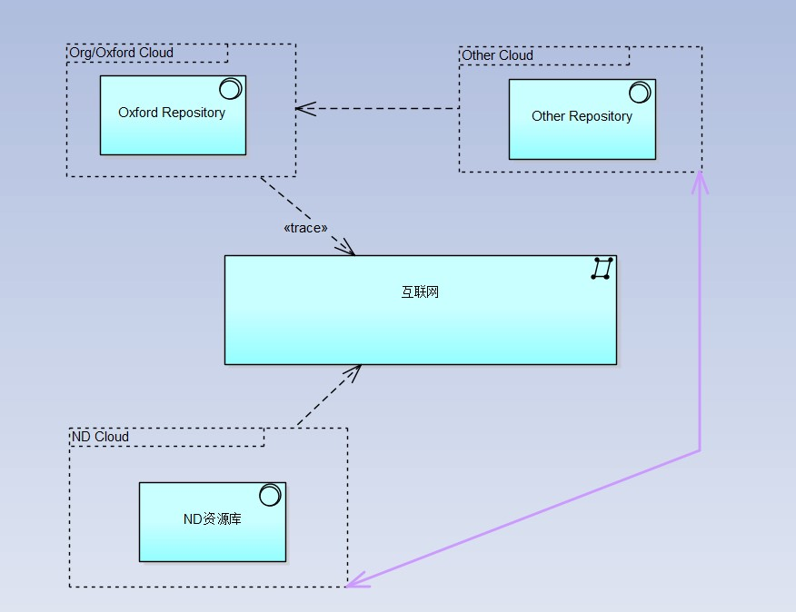
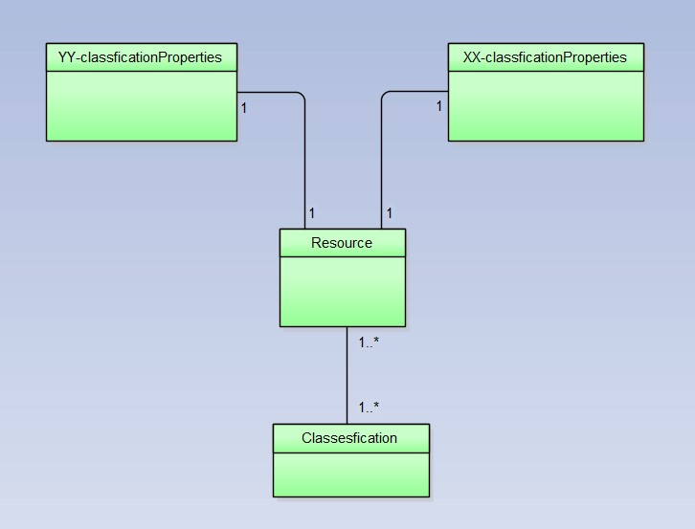
ND资源库的扩展能力

Slide 16
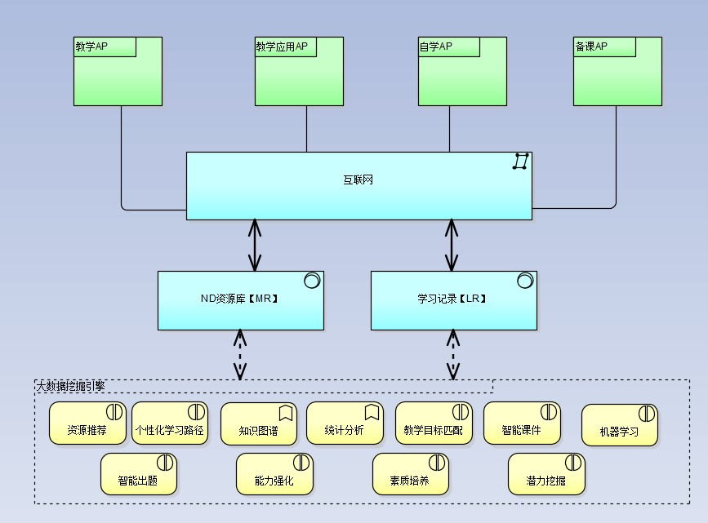
ND资源库的智能数据挖掘能力

Slide 17
明确业务模块具体内容

Slide 18
资源入库
提供基于API的资源入库。
提供webUI交互，资源入库。
提供资源编目工具，支持资源入库。
提供资源元数据的编辑以及验证。
支持资源标签标注。
支持资源关系的建立。
支持资源批量入库。
支持资源加密压缩入库。
待支持资源分布式上传同步。

Slide 19
资源公私有库
支持公私有库的创建和管理。
支持公有库资源管理。
支持跨库资源分享。
支持私有库的数据隔离。
支持私有库的权限管理。
支持个人库的资源管理。
支持公私有库的分享策略管理。
待支持分布式公私有库管理。

Slide 20
资源审核管理
支持资源创建，初始化，编辑，审核，转码，发布等状态的流程管理。
支持资源审核的管理以及审核追踪。
待支持资源审核策略的管理。
待支持资源审核分发。
待支持资源审核通知管理。
待支持资源审核处理绩效管理。
待支持资源审核积分策略管理。

Slide 21
资源关系管理
支持资源关系的创建、查询、编辑、删除。
支持资源关系标签、顺序、关系类型的管理。
支持资源关系的逐级查询。
支持资源和章节、知识点、教学目标的关系管理。
支持资源聚合关系的管理。
待支持资源关系的跨级查询。
待支持资源关系图谱查询。

Slide 22
资源检索服务
支持资源属性检索。
支持资源关系检索。
支持资源公私有库查询。
支持资源技术属性［格式，大小］查询。
支持教育属性查询，比如：交互程度、教学语言等。
支持地区语言查询。
待支持资源平台依赖性查询－－比如Gear平台，android平台，WP平台，IOS平台。
待支统计排行查询。

Slide 23
统计管理
支持资源下载量、浏览量、点赞量数据统计。
支持资源类型统计。
支持章节覆盖率统计。
支持资源总量统计。
支持时间范围统计。
待支持知识点覆盖率统计。
待支持教学目标覆盖率统计。
待支持区域资源统计。
待支持公私有库总量分布统计。
待支持公私有库增量统计。
待支持个人资源生产率统计。

Slide 24
资源评注管理
支持资源评价。
支持资源等级评价。
支持资源备注。
支持资源备注类型管理。
支持资源备注查询。
支持资源生命周期备注查询。
待支持资源评注审核管理。
待支持资源评注关键词过滤能力。

Slide 25
调度管理
支持资源任务调度管理。
支持任务调度取消。
支持任务调度状态回调。
支持任务调度分组管理。
支持任务调度优先级管理。

Slide 26
调度监控管理
支持任务调度队列监控。
支持任务状态监控。
支持任务异常监控。
支持任务队列处理日志监控。

Slide 27
资源转码服务
支持doc，ppt转码。
支持视频［rmvb，avi，wmv等常用格式转mp4］转码
支持ppt转h5转码。
待支持VCD，DVD视频等资源转码。
待支持3D资源转码。

Slide 28
资源打包服务
支持互动课件打包。
支持课件颗粒打包。
支持习题打包。
支持以上资源预打包。
待支持客户端资源打包。

Slide 29
资源平台依赖管理
支持资源技术指标管理，比如：分辨率，采样率，媒体格式。
支持资源运行软件环境的管理，比如：office版本，操作系统版本，终端设备要求等。
支持网络环境要求管理：比如网络带宽要求，互联网连接形势要求。
支持硬件平台要求管理：比如CPU，内存，存储空间要求等。
待支持平台自动识别和适配。

Slide 30
分类纬度管理
支持细分领域的专业分类体系的管理。
支持分类数据编码和国标分类的映射。
支持分类纬度的自动扩展。
待支持多个标准体系的编码映射。
待支持分类纬度的自定义扩展。

Slide 31
分类应用模式管理
支持根据场景构件自定义形势的分类应用模式。
支持分类应用模式的调整和移动。
待支持分类应用模式数据迁移。
待支持分类应用模式之间的数据映射。

Slide 32
资源安全策略管理
支持针对对接业务系统的资源访问策略的管理。
支持公私有库，访问请求量，访问数据量，访问终端物理设备的策略管理。
支持资源粒度级别的安全私有对称加密认证策略。
支持资源公私有库分享权限策略管理。
支持个人库资源分享权限策略管理。

Slide 33
对于ND资源库后期的工作计划

Slide 34
后期规划－资源版本管理
支持资源版本快照，满足资源引用的稳定性。
支持资源资源迭代开发，满足资源升级和变更。
支持资源版本更新通知。
支持资源版本更新后的教学目的更新记录。
支持资源DHT存储，降低资源冗余存储。

Slide 35
后期规划－基于P2P网络的资源分发平台
构建全球化的P2P资源分发网络。
提供基于P2P，DHT的SDK。
实现HTTP3.0时代的基于NRL的资源寻址服务。
规范ND资源包装规范，科学的管理和组合资源。
实现基于BT协议的数据交换机制，快速、近距离的网络传输资源。

Slide 36
后期规划－资源推荐
支持根据教学理论和实践模型［ADDIE］，实现基于教学目标的资源推荐。
支持根据教学方法类型，实现资源的推荐。
支持根据教学设计【教案、学案】智能组装课件和学件，提升教师的教学设计能力。
支持根据学生学习行为数据，推荐个性化学件。
支持智能组合课件的能力。
支持智能组合学件的能力。
支持智能组卷的能力。

Slide 37
后期规划－资源门户
支持资源推广。
支持资源征集活动的发布。
支持优质资源的展示。
支持最新资源的展示。

Slide 38
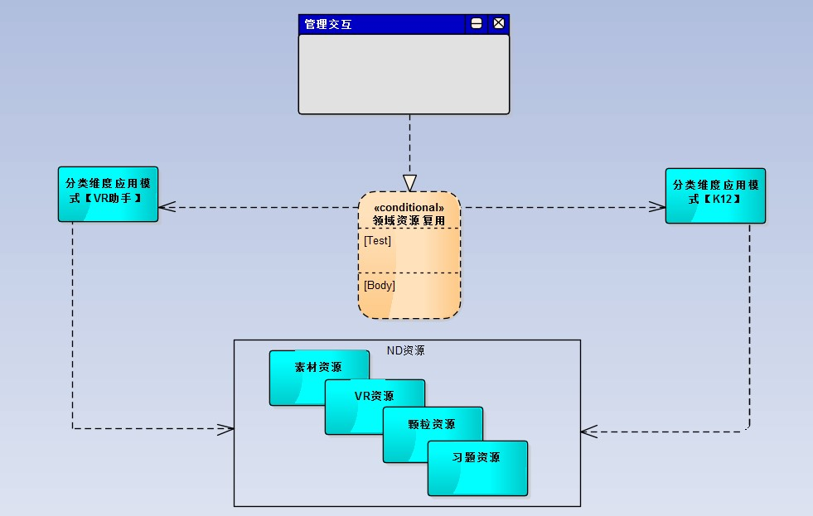
后期规划－跨领域资源复用
支持多分类应用模式下的资源审核复用。

Slide 39
后期规划－云端渲染
支持视频资源的云端渲染。
支持3D资源的云端渲染。
支持VR资源的云端渲染。

Slide 40
后期规划－VR资源的云端预览
支持VR资源的云端在线预览。
支持VR资源的在线设计。

Slide 41
后期规划－资源超市
通过APP应用工厂，整合现有资源库中的资源，开发增值应用APP。
支持资源的在线销售。
支持资源的供应商管理。
支持资源销售账单管理。
支持资源对账管理。
支持资源的支付管理。

Slide 42
Thanks
追求卓越
激 情
争 取
学 习
创 新
公 平
客户至上

